Slide 1
Technologie přípravy pokrmů
Předběžná příprava pokrmů
TPP Illková: str.18-22
Mgr. Kamila Kroupová

Slide 2
Příprava surovin pro výrobu jídel
Předběžnou přípravou rozumíme odstranění nejedlých a nevzhledných částí potravin. Potraviny se stávají vzhlednější, chutnější a stravitelnější.
Dodržujeme zásady:
veškeré opracování potravin provádíme tak, aby se zachovala jejich kvalita a aby ztráty byly co nejmenší
suroviny čistíme vcelku, krájíme je až před vlastní úpravou
používáme pouze kvalitní nádobí a náčiní z nerezové oceli, skla, porcelánu
suroviny ve vodě máčíme jen po nezbytně nutnou dobu

Slide 3
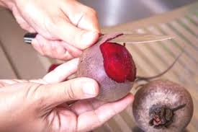
1. čištění suchým způsobem
přebírání – luštěniny, rýže
loupání – ovoce, brambor, okurky, cibule, česnek
škrábání – nové brambory, kořenová zelenina
okrajování – listy zelí, kapusty
vypeckování – ovoce
vykrajování – porušené části ovoce, zeleniny
roztloukání – ořechy, mandle
vylupování – fazole, hrášek
prosívání – mouka
lisování – citrony
oddělení stopek, semeníků a stonků

Slide 4
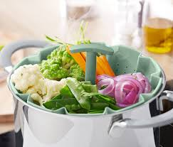
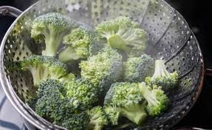
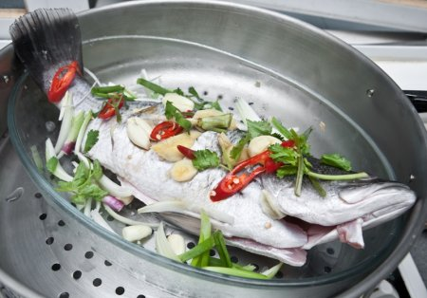
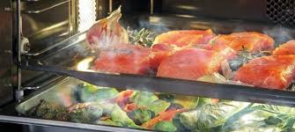

Slide 5
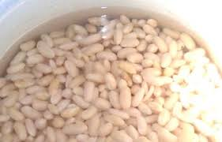
2. čištění mokrým způsobem
odstraňování povrchových nečistot
ponoření do vody – křehké ovoce
proudem vody – zelí, kapusta, zelené natě
máčení – brambory, luštěniny, obiloviny
máčení ve vlažné osolené vodě – květák, brokolice
sprchování – křehké ovoce, zelenina
oplachování pod tekoucí vodou – kořenová zelenina, brambory
výměna vody – houby, špenát

Slide 6
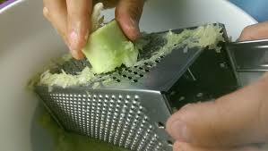
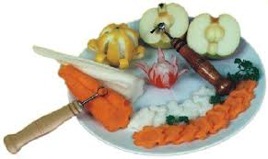
3. opracování
krájení – cibule, brambory, kořenová zelenina, ovoce čtvrtky, půlky, plátky, kolečka, nudličky, hranolky
lisování – česnek
strouhání – kořenová zelenina, brambory
vykrajování – ovoce

Slide 7
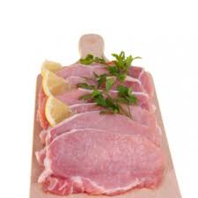
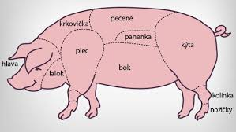
Opracování masa
Druhy jatečného masa: hovězí, telecí, vepřové, skopové
Dělení masa
- v celých kusech (skopové)
- dělené na půlky (vepřové, telecí)
- dělené na čtvrtě (hovězí)
- dělené na části podle jakostních tříd

Slide 8
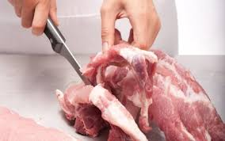
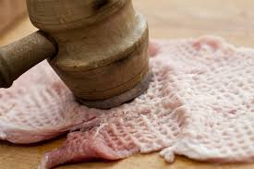
Opracování masa
Předběžná příprava
- odležení – odležené maso poznáme tak, že při tlaku prstů není pružné
zůstává vněm otlak prstů, prýští z něj šťáva,
získává matnou barvu
- vykosťování – oddělení kostí od masa
- omývání
- dělení (krájení) na porce
- odblaňování
- naklepávání
- mletí
- škrábání
- protýkání, špikování

Slide 9
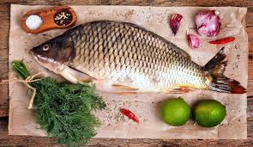
Opracování rybího masa
Dělení: sladkovodní kapr, pstruh, úhoř)
mořské (makrela, tuňák, sardelka)
Předběžná příprava
- zabíjení
- čištění
- kuchání
- dělení (porcování)

Slide 10
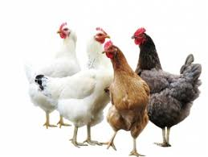
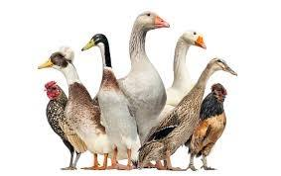
Opracování drůbežího masa
Drůbež:
- hrabavá (slepice, kuře, krocan, krůta, perlička, holub, kohout)
- vodní (husa, kachna)

Slide 11
Zabití
drůbež se zabíjí před krmením (ráno) tak, aby došlo přeříznutí jícnu
i chřtánu, pak se nechá drůbež vykrvácet.
Škubání
zpravidla škubeme ihned po zabití, tučné kusy se většinou nechávají v chladu ztuhnout, drůbež před škubáním spaříme vodou a pak ihned škubeme, při tomto způsobu může dojít k potrhání kůže, drobné zbytky peří můžeme opálit.
Přípravné práce před kucháním
odsekneme nohy a křídla v kloubu, dále celou hlavu (někdy jen zobák), vyjmeme vole, chřtán a jícen, pokud necháváme nohy odstraníme tvrdou kůži.
Kuchání
drůbež nařízneme od řitního otvoru k prsní kosti, musí se provádět opatrně, aby nedošlo k proříznutí střev, poté rukou opatrně vyjmeme celý obsah břišní dutiny, teprve pak oddělím dále využitelné vnitřnosti.
vyháčkování - provádí se pokud drůbež nezbavujeme ihned peří, jedná se o vytáhnutí střev háčkem přes řitní otvor, provádí se hlavně
u pernaté zvěřiny, kterou necháváme odležet vcelku.
Vykosťování
- drůbež můžeme vykosťovat buď úplně nebo částečně

Slide 12
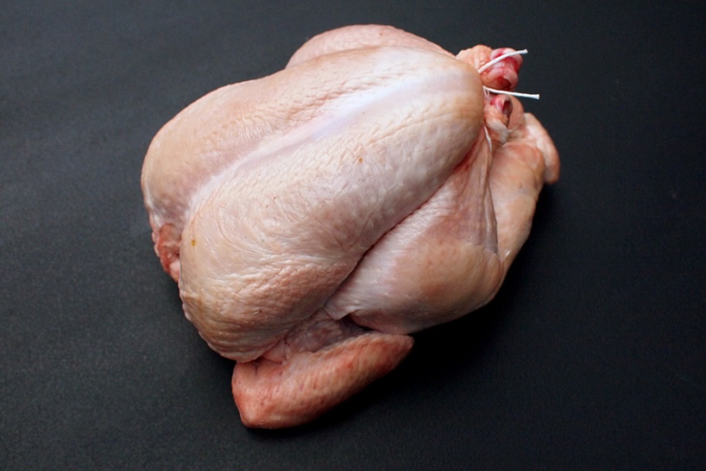
Tvarování – drezírování
Drůbež před grilování ale i pečení v celku většinou drezírujeme a to pomocí provázku.

Slide 13
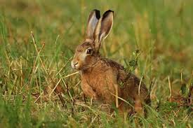
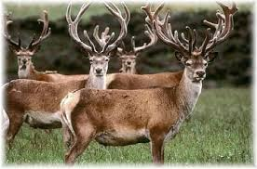
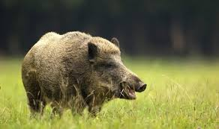
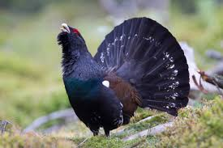
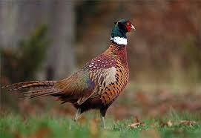
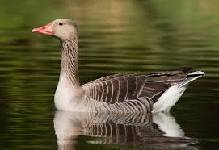
Zvěřina
Srstnatá:
Nízká- zajíc, divoký králík
vysoká - jelen, srnec, daněk
Černá - divočák
Červená - medvěd
Pernatá:
lesní - tetřev, tetřívek, sluka, jeřábek
polní - bažant, koroptev, křepelka
vodní - divoká husa, divoká kachna

Slide 14
Opracování zvěřiny
maso zvěřiny se vyznačuje typickou chutí a vůní
je méně tučné, proto se musí špikovat nebo obalovat slaninou (pernatá zvěřina)
odležení masa může probíhat v kůži a zčásti už rozbourané na jednotlivé části
aby maso bylo měkčí, šťavnatější, lépe stravitelné – se starší kusy nakládají do láku a nechají se asi 3 dny odležet
mladší kusy můžeme nakládat nasucho – okořenit, potřít olejem, případně proložit nakrájenou zeleninou
po zabití se vysoká hned vyvrhne a pak se nechává odležet
pernatou a nízkou musíme před odležením vyháčkovat
doba odležení je delší než u jatečného masa

Slide 15
Předběžná příprava
stáhnutí z kůže – škubání peří, bourání a vykosťování
odblaňování – hlavně u hřbetu a zadních běhů u zajíce
špikování nebo obalování masa slaninou - maso je téměř bez tuku, slanina dělá maso šťavnatějším a křehčím
pernatou zvěřinu je vhodné slaninou obalovat
Nakládání masa do láku ( mořidla )
vodu s kořenovou zeleninou, divokým kořením, jalovcem, tymiánem a octem svaříme, necháme vychladnout
vložíme kusy staršího masa, které necháme v láku proležet asi
3 dny, obracíme, aby se maso proleželo.

Slide 16
Způsoby mechanické přípravy potravin:
Krájení - základní dovednost kuchaře, používáme různé druhy nožů na různé pracovní úkony.
Sekání - sekáme maso s kostí.
Strouhání - strouháme ovoce, zeleninu (stává se stravitelnější).
Mletí - jemnost závisí na zvolené velikosti šajby, potraviny ihned zpracováváme.
Lisování - ovoce, zelenina - oddělujeme pevnou tkáň a šťávu.
Mixování - surovinu mixujeme v mixéru
Tření - suroviny společně roztíráme do jednolité hmoty - žloutky, tuk, cukr.
Šlehání - rychlé vhánění vzduchu do šlehané potraviny nebo různých směsí - bílek, žloutek.

Slide 17
Nejpoužívanější bylinky v kuchyni

Slide 22
Odkazy na videa
https://www.youtube.com/watch?v=HRf9CbuDQA8
https://www.youtube.com/watch?v=FTNU2JDQum8&t=8s
https://www.youtube.com/watch?v=8rIgrxndLYw

Slide 23
Zdroje:
Sedláčková, H. Technologie přípravy pokrmů 3.: učebnice pro střední odborná učiliště, učební obory kuchař-kuchařka, kuchař-číšník, číšník-servírka a pro hotelové školy.
2., upr. vyd. Praha: Fortuna, 2008. 87 s., [16] s. barev. obr. příl. ISBN 978-80-7373-032-1.
Obrázky:
https://i.susickypotravin.sk/img/1a0cf44bde38de1673e3aeecba916.jpg
https://www.vareni.cz/include/ir/clanky/2320/detail--c600xc600.jpg
https://img.cncenter.cz/img/97/full/3837613_vanoce-stedrovecerni-vecere-kapr-bramborovy-salat-recepty-vareni-v0.jpg?v=0
https://www.cuketka.cz/wp-content/uploads/kure_1024_8.jpg

